Slide 1
Agrégation/Education Fellow UM6P
Présentation des épreuves d’admission

Slide 2
Séances visio septembre – ED XP
Lundi 13 octobre ED
Après-midi
Présentation des épreuves (1h)
TP de simulation 2H
Lundi 27 septembre XP
Après-midi
Progression pédagogique
Séquence pédagogique
OCT.
JAN.
MAR.
MAI.
NOV.
FEV.
AVR.
JUIN

Slide 3
Séjour 1 – 25 & 26 octobre – ED
Lundi 25 octobre
Matin
TP (2h)
Découverte chaine fonctionnelle (CF)
Expérimentation & Simulation
Présentation 3 slides (CF et écarts)
Présentation des épreuves de TP (1h)
Après-midi
TP (2h)
Construction d’une séquence pédagogique associé au TP.
Présentations des TPs
Présentation des élèves
Débriefing
Synthèse sur la séance et les présentations
Existe-t-il d’autres approches pour réaliser des TP
Mardi 26 octobre
Matin
Présentation de l’épreuve de dossier industriel/projet (1h)
Progression pédagogique (1h30)
Pourquoi faire ? Comment faire ?
Démarches pédagogiques
Initier une progression pédagogiques (1h30)
TSI1 & TSI2
PCSI & PSI
Après-midi
TP (2h)
TP de la veille en utilisant une approche en ilot
Présentation des TP (1h)
Bilan des 2 journées
OCT.
JAN.
MAR.
MAI.
NOV.
FEV.
AVR.
JUIN

Slide 4
Séances novembre– ED XP
Lundi 8 et 15 novembre XP
Préparation de TP
22 au 26 novembre : immersion au Lydex
OCT.
JAN.
MAR.
MAI.
NOV.
FEV.
AVR.
JUIN

Slide 5
Présentons nous
Emilien DURIF & Xavier PESSOLES
Anciens élève de l’Ecole Normale Supérieure de Paris-Saclay (Ex ENS Cachan)
Agrégés de Sciences de l’Ingénieur en 2007 / 2006
Doctorat en mécanique / Génie Mécanique
Enseignants en CPGE
Anciens membre du jury de l’agrégation externe de Sciences de l’Ingénieur

Slide 6
Préparation à deux concours
Épreuve écrite de l’agrégation de Sciences de l’Ingénieur (Option IM)
Agrégation Externe
Education Fellow
Épreuve 1 : Exploitation pédagogique d’une activité pratique relative à l’approche globale d’un système pluri-technique
Épreuve 2 : Activité pratique et exploitation pédagogique relatives à l'approche spécialisée d'un système pluri-technique.
Épreuve 3 : Soutenance d'un dossier industriel.
Exploitation pédagogique d’un projet élaboré en amont de la session d’admission

Slide 7
Épreuve d’admission à l’agrégation Épreuve 1 : Exploitation pédagogique d’une activité pratique relative à l’approche globale d’un système pluri-technique
Evaluer l’aptitude des candidats à
Expérimenter et analyser le comportement d’un système pluritechnologique : Mesures expérimentales, Traitement de données , simulations
Analyser et vérifier les performances.
Justifier ou critiquer des solutions constructives
Communiquer : exploiter les résultats obtenus et formuler des conclusion
Concevoir une séquence de formation pédagogique
Niveau visé
Classes préparatoires aux grandes écoles PSI et TSI
Sciences technologiques en STS

Slide 8
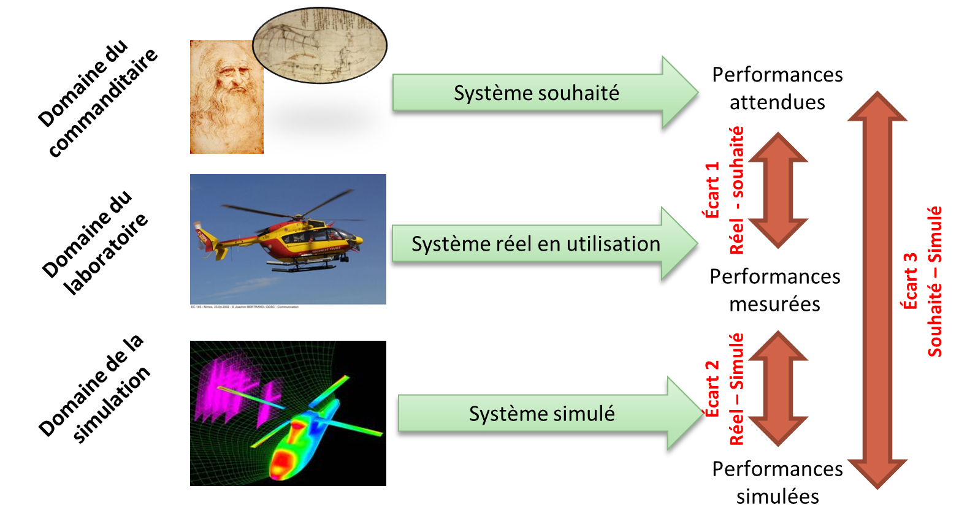
Épreuve d’admission à l’agrégation Épreuve 1 : Exploitation pédagogique d’une activité pratique relative à l’approche globale d’un système pluri-technique
Cadre de l’épreuve : système pluritechnologique
Un système est un ensemble d’éléments en interaction entre eux et avec l’environnement de manière à créer un assemblage destiné à satisfaire un besoin.
Un système pluritechnologique est complexe lorsque les inter-relations liant les composants sont multiples, interdépendantes et bouclées : le comportement global n’est donc pas directement prévisible à partir des comportements élémentaires des composants.
Triptyque : performances attendues, réelles et simulées
Système réel instrumenté
Système réel didactisé
Système réel maquettisé

Slide 9
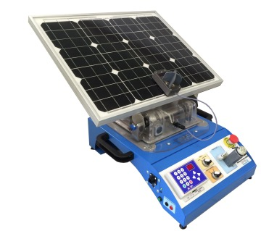
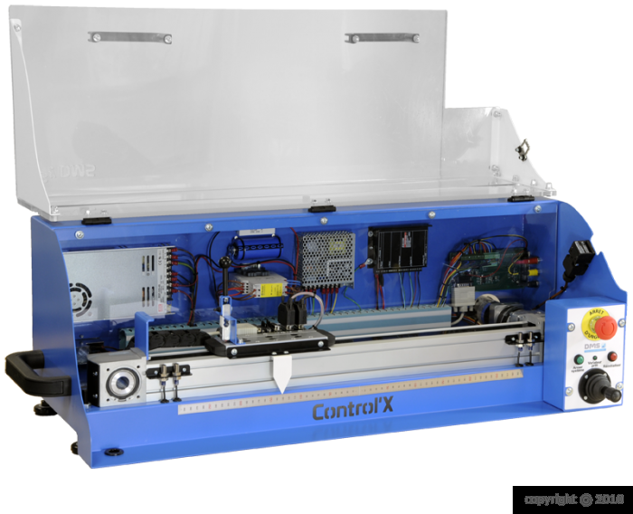
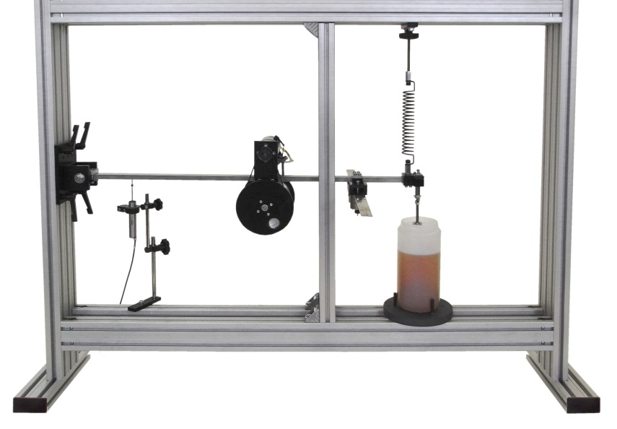
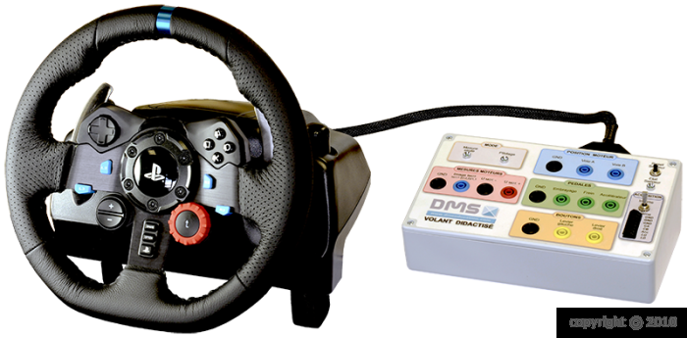
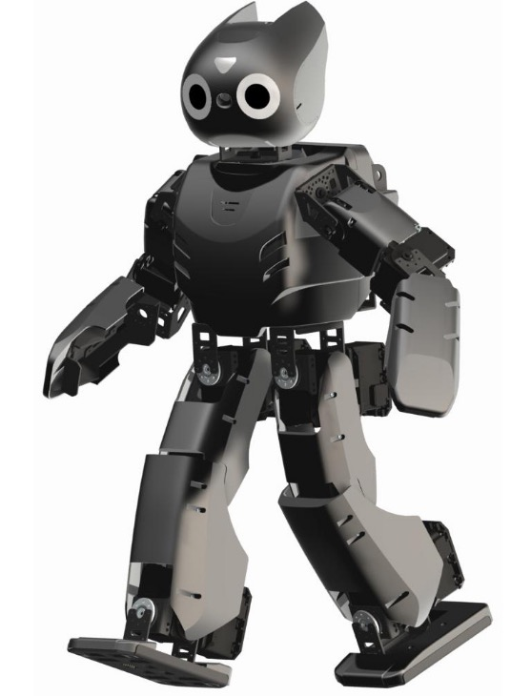
Épreuve d’admission à l’agrégation Épreuve 1 : Exploitation pédagogique d’une activité pratique relative à l’approche globale d’un système pluri-technique
Cadre de l’épreuve : système pluritechnologique
Liste des supports étudiés à l’agrégation
Robot détecteur de lumière
Robot suiveur de trajectoire
Panneau solaire asservi
Volant à retour de force
Control X
Robot Darwin
Banc d’étude dynamique de flexion

Slide 10
Épreuve d’admission à l’agrégation Épreuve 1 : Exploitation pédagogique d’une activité pratique relative à l’approche globale d’un système pluri-technique
Déroulement chronologique
Mise en œuvre des équipements au labo
4h
Préparation de l’exposé
1h
Présentation des travaux devant un jury
1h

Slide 11
Épreuve d’admission à l’agrégation Épreuve 1 : Exploitation pédagogique d’une activité pratique relative à l’approche globale d’un système pluri-technique
Mise en œuvre des équipements au labo
4h
Préparation de l’exposé
1h
Présentation des travaux devant un jury
1h
Déroulement chronologique
Conception d’une séquence pédagogique
45 minutes
Appropriation du sujet
30 minutes
Résolution de la problématique scientifique
2 heures
Contexte pédagogique imposé (titre de la séquence, classe, liste de systèmes, proposition de progression didactique.)
Appropriation du support, outils et problématiques
Mise en œuvre des activités
Analyse des résultats expérimentaux et de modélisation
Analyse des écarts
Préparation d’une séance à caractère expérimental pédagogique
45 minutes
Description d’une séance à caractère expérimental s’insérant dans la séquence pédagogique

Slide 12
Épreuve d’admission à l’agrégation Épreuve 1 : Exploitation pédagogique d’une activité pratique relative à l’approche globale d’un système pluri-technique
Mise en œuvre des équipements au labo
4h
Préparation de l’exposé
1h
Présentation des travaux devant un jury
1h
Déroulement chronologique
Finalisation de la présentation sur support numérique
Plus d’accès au système
Accès à l’ensemble des ressources

Slide 13
Épreuve d’admission à l’agrégation Épreuve 1 : Exploitation pédagogique d’une activité pratique relative à l’approche globale d’un système pluri-technique
Mise en œuvre des équipements au labo
4h
Préparation de l’exposé
1h
Présentation des travaux devant un jury
1h
Déroulement chronologique
Justification de la pertinence du support
5 minutes
Description de la séquence de formation
15 minutes
Présentation de la séance à caractère expérimental
10 minutes
Dans le contexte imposé
Dans le cadre de la séquence pédagogique exposée
Entretien avec le jury
30 minutes
Précision de certains points de la présentation
Expliciter et justifier les choix de nature didactique et pédagogique

Slide 14
Épreuve d’admission à l’agrégation Épreuve 1 : Exploitation pédagogique d’une activité pratique relative à l’approche globale d’un système pluri-technique
Mise en œuvre des équipements au labo
4h
Préparation de l’exposé
1h
Présentation des travaux devant un jury
1h
Déroulement chronologique
Le candidat aura à disposition
Poste informatique
Vidéoprojecteur
Logiciels courants de bureautique
Résultats des phases 1 et 2 stockés sur un espace dédié du réseau

Slide 15
Épreuve d’admission à l’agrégation Épreuve 1 : Exploitation pédagogique d’une activité pratique relative à l’approche globale d’un système pluri-technique
Mise en œuvre des équipements au labo
4h
Préparation de l’exposé
1h
Présentation des travaux devant un jury
1h
Déroulement chronologique
Le candidat ne doit pas présenter à nouveau les résultats des activités menés durant la phase 1 (hors pédagogie)
Items imposés
Définir les objectifs de formation
Présenter et justifier la structure de la séquence pédagogique (durée, répartition, objectifs)
Identifier les prérequis et conditions matériel
Mettre en évidence les infos, données et résultats de l’investigations développée dans la perspective de la séquence pédagogique
Entretien
Précision de certains points de la présentation
Expliciter et justifier les choix de nature didactique et pédagogique

Slide 16
Épreuve d’admission à l’agrégation Épreuve 1 : Exploitation pédagogique d’une activité pratique relative à l’approche globale d’un système pluri-technique
Mise en œuvre des équipements au labo
4h
Préparation de l’exposé
1h
Présentation des travaux devant un jury
1h
Déroulement chronologique
Les candidats doivent également s’attacher à :
expliciter leur démarche méthodologique ;
définir précisément les compétences abordées lors de la séance détaillée ;
mettre en adéquation les objectifs visés de la séance et de la séquence ;
exploiter et adapter au niveau de formation demandé (CPGE) les informations, les données et les résultats issus des activités ou des investigations conduites au cours de l’activité pratique ;
détailler les activités proposées aux élèves lors de la séance ;
présenter les résultats attendus des élèves ;
présenter une synthèse ou une structuration des connaissances ;
définir les stratégies d’évaluation des acquis des élèves (évaluation sommative, évaluation formative…) et leur lien avec d’éventuelles remédiations.

Slide 17
Épreuve d’admission à l’agrégation Épreuve 1 : Exploitation pédagogique d’une activité pratique relative à l’approche globale d’un système pluri-technique
Remarques du jury sur la partie pratique
Remarques du jury sur la partie pédagogique
Trame pédagogique pour situer la progression dans l’année
Lecture des référentiels → à trouver
Argumenter et justifier les choix de construction pédagogique
Points positifs | Améliorations à apporter
Bonne appropriation des supports Bonne compréhension du fonctionnement | Communication sur l’analyse des résultats Quantifications des résultats Validation des solutions proposées pour répondre à la problématique Maitrise des outils de l’analyse système Démarche d’ingénieur pour interpréter les résultats Utilisation des logiciels supports : SolidWorks, Meca 3D, Matlab, Scilab

Slide 18
Épreuve d’admission à l’agrégation Épreuve 2 : Activité pratique et exploitation pédagogique relatives à l'approche spécialisée d'un système pluri-technique
Cadre de l’épreuve : système pluritechnologique (voir épreuve 1)
Niveau visé : CPGE, BTS et DUT relatifs aux champs couverts par l’option choisie.
Liste des TP
Outillage de production
Mécanismes à quatre barres
Banc d’étude de flexion déviée des poutres
Winch à deux vitesses
Qualification de la platine de la tête de la barrière sympa ct
Couple outil – matière : Mesure par une table dynamométrique
Analyse d’un disque en compression diamétrale
Banc d’équilibrage : Évaluation des centres de masse et des moments d’inertie
Dimensionnement des poutres en flambement
Étude d’un système de poutres à treillis
Étude Alignement des arbres
Étude Tête de barrière sympact

Slide 19
Épreuve d’admission à l’agrégation Épreuve 2 : Activité pratique et exploitation pédagogique relatives à l'approche spécialisée d'un système pluri-technique
Mise en œuvre des équipements au labo
4h
Préparation de l’exposé
1h
Présentation des travaux devant un jury
1h
Déroulement chronologique

Slide 20
Épreuve d’admission à l’agrégation Épreuve 2 : Activité pratique et exploitation pédagogique relatives à l'approche spécialisée d'un système pluri-technique
Mise en œuvre des équipements au labo
4h
Préparation de l’exposé
1h
Présentation des travaux devant un jury
1h
Déroulement chronologique
Appropriation du sujet
30 minutes
Résolution de la problématique scientifique
2 heures
Appropriation du support, outils et problématiques
Mise en œuvre des activités
Analyse des résultats expérimentaux et de modélisation
Analyse des écarts
Préparation d’une séance à caractère expérimental pédagogique
1h30
Description d’une séance à caractère expérimental s’insérant dans la séquence pédagogique

Slide 21
Épreuve d’admission à l’agrégation Épreuve 2 : Activité pratique et exploitation pédagogique relatives à l'approche spécialisée d'un système pluri-technique
Mise en œuvre des équipements au labo
4h
Préparation de l’exposé
1h
Présentation des travaux devant un jury
1h
Déroulement chronologique
Présentation du système
5 minutes
Compte-rendu des actions menées
10 minutes
Exploitation pédagogique
15 minutes
Expérimentation, manipulations, essais
Dans le cadre de la séquence pédagogique exposée
Entretien avec le jury
30 minutes
Précision de certains points de la présentation
Expliciter et justifier les choix de nature didactique et pédagogique

Slide 22
Épreuve d’admission à l’agrégation Épreuve 2 : Activité pratique et exploitation pédagogique relatives à l'approche spécialisée d'un système pluri-technique
Pistes d’amélioration pour la partie pédagogique
S’adapter rapidement au nouveau matériel
Réaliser plus d’activités
Être plus créatif et innovant pour concevoir une séquence de formation
Donner plus d’importance à l’exploitation pédagogique
Bien gérer le temps de présentation
Bien connaître le descriptif des épreuves

Slide 23
Épreuve d’admission à l’agrégation Épreuve 3 : Soutenance d’un dossier industriel
Cadre de l’épreuve : dossier sur un support industriel.
Niveau visé : terminal du lycée, CPGE, BTS et DUT.
Objectif : mise en évidence des capacités de transfert de données scientifiques
Exemples de dossiers
Amélioration du procédé de fabrication des tubes PRV.
Étude de réalisation d’un convoyeur à bande pour améliorer la marche de production du phosphate à l’usine de séchage.
Conception d’une plateforme élévatrice.
Conception d’une machine enrouleuse de fil métallique.
Conception d’une passerelle motorisée pour l’accès au four rotatif.

Slide 24
Épreuve d’admission à l’agrégation Épreuve 3 : Soutenance d’un dossier industriel
Déroulement chronologique
Préparation du dossier
Toute l’année jusqu’au mois de juin
Exposé
30 minutes
Entretien avec le jury
30 minutes
Dossier numérique < 40 pages
Présentation d’une problématique technique associée au support et d’une démarche d’investigation associée permettant de résoudre le problème
Présentation de l’exploitation pédagogique associée
Vérification que le dossier résulte bien d’un travail personnel du candidat.

Slide 25
Épreuve d’admission à l’agrégation Épreuve 3 : Soutenance d’un dossier industriel
Critères d’évaluation
L’authenticité et l’actualité du cas choisi ;
La capacité du candidat à en faire une présentation construite, claire et objective ;
La mise en évidence des problèmes posés par l’étude choisie ;
L’identification, dans le sujet traité, des points remarquables et transférables dans un enseignement ;
La qualité des investigations conduites et la pertinence des exploitations pédagogiques retenues par rapport aux niveaux de formation retenus ;
La qualité du dossier élaboré par le candidat.

Slide 26
Épreuve d’admission à l’agrégation Épreuve 3 : Soutenance d’un dossier industriel
Quelques conseils :
Bien respecter les normes de présentation
Cohérence, organisation et qualité du dossier
Trop de RDM, essayer d’être plus original
Partie technique à bien détaillée sur le volet scientifique.
Sobriété des supports de présentation
Ne pas lire les slides
Ne pas hésiter à faire des synthèses
Mettre l’accent sur la partie pédagogie : développement des phases d’apprentissage

Slide 27
Épreuve d’admission à l’agrégation Épreuve 3 : Soutenance d’un dossier industriel
Critiques émises dans le rapport
1 Problème de réalisation de stages pour le projet industriel :
Il s’agit en général de PFE, déjà réalisés et refaits ou restaurés,
Il est recommandé de demander aux candidats d’effectuer des stages spécifiquement pour le dossier industriel,
Il faut demander aux candidats des attestations de stages pour s’assurer qu’ils ont effectivement réalisé des stages en entreprise.
2- Présentation du rapport du projet industriel :
Non-respect des normes de présentation : Titres, Pagination, pages de gardes, web graphie, bibliographie, …
Cohérence entre les chapitres de point de vue du nombre de pages et de la structuration des idées,
Présentation du sujet incomplète,
Mauvaises organisations des rapports,
3 Exploitation pédagogique:
Pas beaucoup d’intérêts pour ce volet,
Choix du sujet de la RDM dans la plupart du temps (plus que 95% des cas),
Il est recommandé de voir comment imposer aux candidats des champs disciplinaires différents et variés et faire des tirages au sort,
4 Présentations (Slides):
Slides trop chargés par beaucoup de texte,
Les candidats lisent intégralement sur les slides,
Manque de présentation de synthèse sur le travail effectué,
5 Choix des activités pédagogiques proposées :
Tendance à choisir des activités simples,
Il est recommandé de développer une phase d’apprentissage pour présenter les connaissances à faire passer aux élèves.
Il est recommandé aux candidats de faire un bon développement plus détaillé et plus consistant du volet technique et scientifique du projet industriel.

Slide 28
Épreuve d’admission à Education Fellow Épreuve 2 : Exploitation pédagogique d’un projet élaboré en amont de la session d’admission
Épreuve ayant des similarités avec l’agrégation
Type de support : prototype pluritechnologique, répondant à un cahier des charges réaliste ;
Aptitude du candidats évaluées :
imaginer, concevoir un proto
mener à bien une démarche de projet pour réaliser en groupe ce prototype ;
élaborer des activités qui permettent à des étudiants de réaliser ce prototype ;
dégager à partir de cette réalisation des compétences, avec les connaissances associées, à faire acquérir aux étudiants. Ces compétences sont relatives, au choix des candidats, à l’un des programmes de l’enseignement de sciences industrielles de l’ingénieur des classes préparatoires aux grandes écoles PSI, et TSI et des écoles d’ingénieurs.

Slide 29
Épreuve d’admission à Education Fellow Epreuve 2 : Exploitation pédagogique d’un projet élaboré en amont de la session d’admission
Attendus l’exposé
expliquer le choix du prototype et des éléments du cahier des charges ;
donner des justifications scientifiques et technologiques sur les choix faits pour les solutions constructives ;
décrire la réalisation ;
détailler les différentes étapes du projet ;
mettre en valeur l’exploitation pédagogique qui peut être faite à partir des activités liées à ce projet en présentant une séquence pédagogique et en détaillant une séance dans l’esprit du triptyque des performances.

Slide 30
Épreuve d’admission à Education Fellow Epreuve 2 : Exploitation pédagogique d’un projet élaboré en amont de la session d’admission
Critères d’évaluation
Prototype | Exposé et entretien
conception pluridisciplinaire et pluritechnologique réalisation innovante et fonctionnelle ; réalisation faisant intervenir de l’usinage et l’impression 3D ; finition. | choix du support ; exploitations pédagogiques justifiées dans un cadre interdisciplinaire exploitations pédagogiques cohérentes avec les considérations scientifiques et technologiques développées ; séquence pédagogique située dans une progression didactique ; séance ; structuration des acquis, évaluation et remédiation ; démarches (investigation, résolution de problèmes de projet) présentation claire, structurée, dynamique ; expression maîtrisée, vocabulaire, fluidité des propos. réactivité et pertinence des réponses

Slide 31
Épreuve d’admissions : bilan
Bilan des épreuves orales
Agrégation | Education Fellow
Épreuve 1 : Exploitation pédagogique d’une activité pratique relative à l’approche globale d’un système pluri-technique Épreuve 2 : Activité pratique et exploitation pédagogique relatives à l'approche spécialisée d'un système pluri-technique ". Épreuve 3 : Soutenance d'un dossier industriel. | Épreuve 1 : Exploitation pédagogique d’une activité pratique relative à l’approche globale d’un système pluri-technologique Épreuve 2 : Exploitation pédagogique d’un projet élaboré en amont de la session d’admission

